Slide 1


学校教务管理中心项目展示
展示人：王天才
班 级：java36班

Slide 2


目录
1
研究背景及意义
2
展示功能
3
实现功能
4
项目心得

Slide 3

研究背景及意义
方便学生更好的处理事情
方便学校的管理

Slide 4
电脑配置和使用的知识
JDK：8.0版本
Tomcat：8.0版本
MYSQL数据库
1.Java 2. MyBatis
3.Jsp 4.SSM
5.Css 6.Js
7.Mysql

Slide 5

实现功能
学生
教师
登录 退出
查看个人信息
登录 退出
修改密码
查看个人信息
查看选修必修所有课程
查看自己授课详情
选择选修或者删除选修
查看课堂学生并给学生打分
开设选修课
管理员
其他功能
分页
添加学生和老师
排序
修改老师和学生的资料
模糊查询
删除老师和学生

Slide 6
学生功能展示

Slide 7
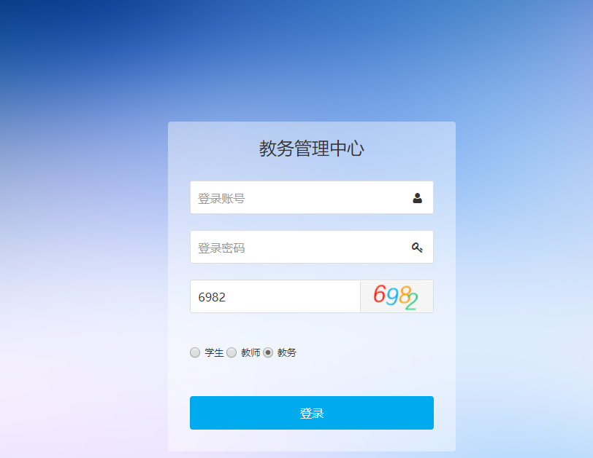
学生
登录
账号密码正确 并且选择身份按钮选择正确，才可登录
不同的身份会进入不同的主页面

Slide 8
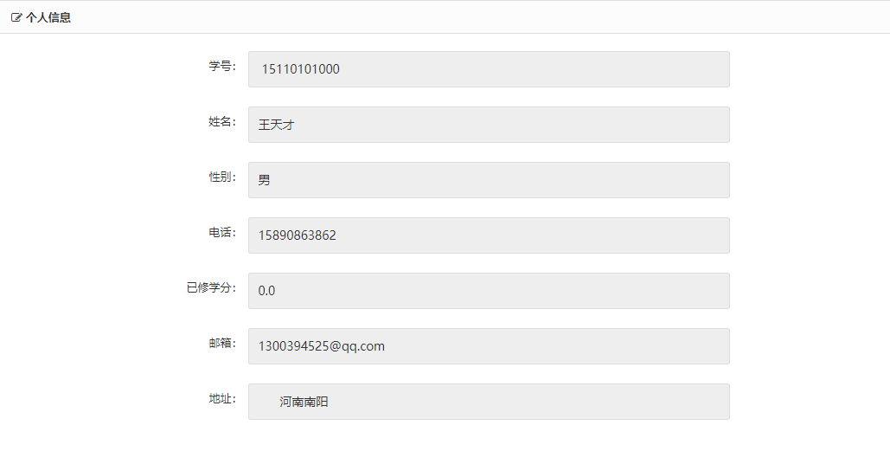
学生
个人信息
只能看不能改
学分：该生的授课教师打分超过60分，即可得到该课程的学分，数据库会立即更新学分。

Slide 9
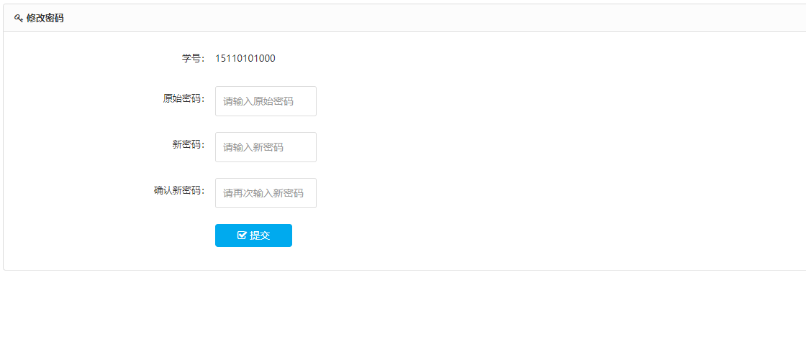
学生
修改密码
原密码跟登录密码一致
修改成功会重新登录

Slide 10
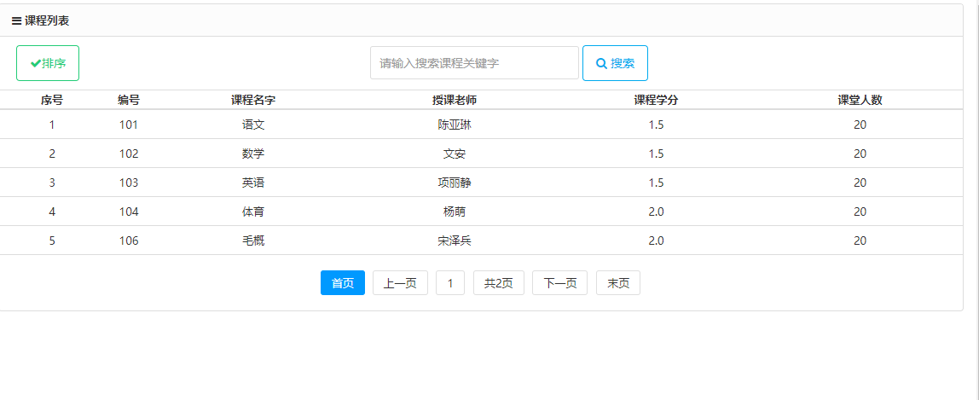
学生
必修课展示
必修课是每个人必修的课程
无操作
分页和模糊查

Slide 11
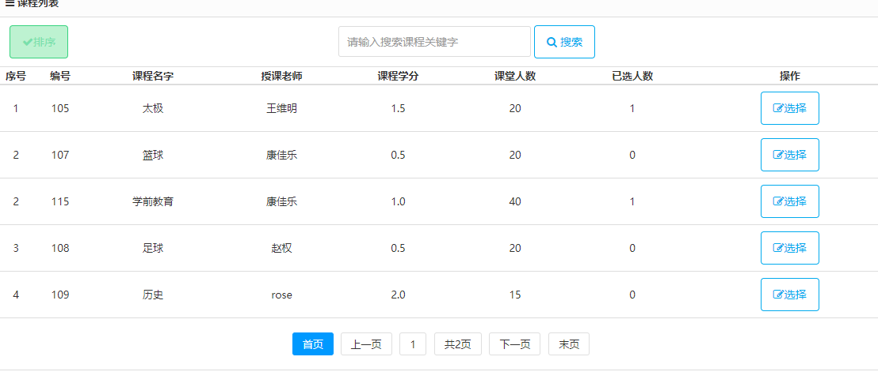
学生
选修课展示
选修课是每个人只能选两门
多选或者选过该课程 都会有相应的提示
展示分页和模糊查

Slide 12
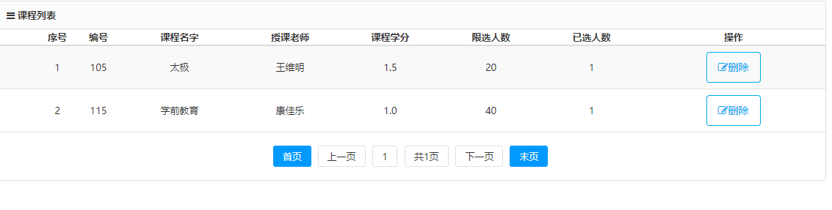
学生
已选课展示
选修课是每个人只能选两门
学生可在一定时间内退选选修课

Slide 13
教师功能展示

Slide 14
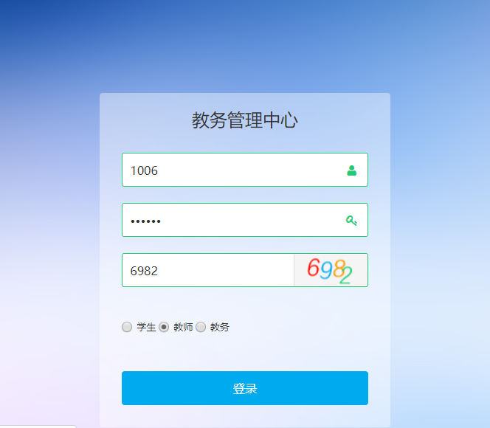
教师
登录
账号密码正确 并且选择身份按钮选择正确，才可登录
不同的身份会进入不同的主页面

Slide 15
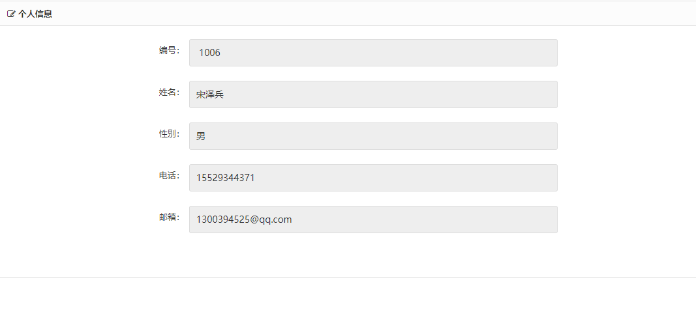
教师
教师个人信息
只能看不能改

Slide 16
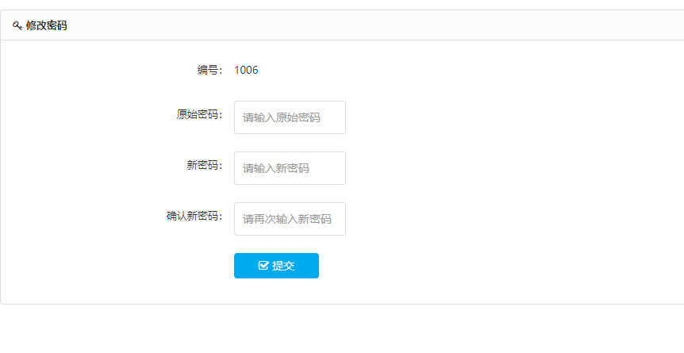
教师
教师修改密码
原密码跟登录密码一致
修改成功会重新登录

Slide 17
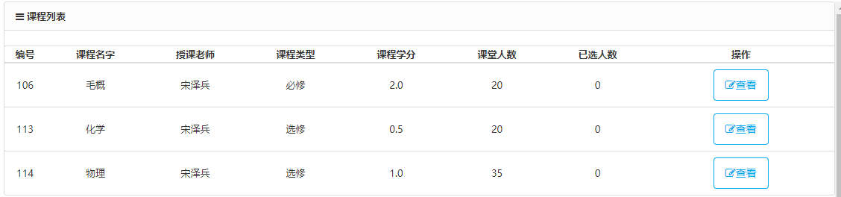
教师
展示自己的课程列表
点击查看按钮会看到自己的学生

Slide 18
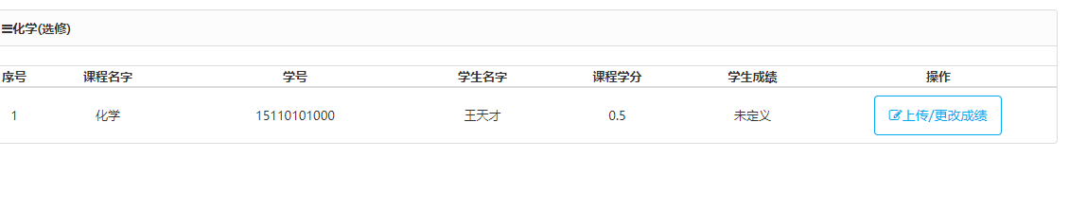
教师
展示自己的学生
上传更改成绩
上传成绩：大于60分 更新学生学分，将本节课的学分加到学生的总学分里面吧
更改成绩：原成绩和更改成绩跟60比较，原成绩和更改的成绩都同时大于或者小于60，无变动
原成绩大于60分 更改成绩小于60分 ，减学分
原成绩小于60分，更改成绩大于60分 加学分

Slide 19
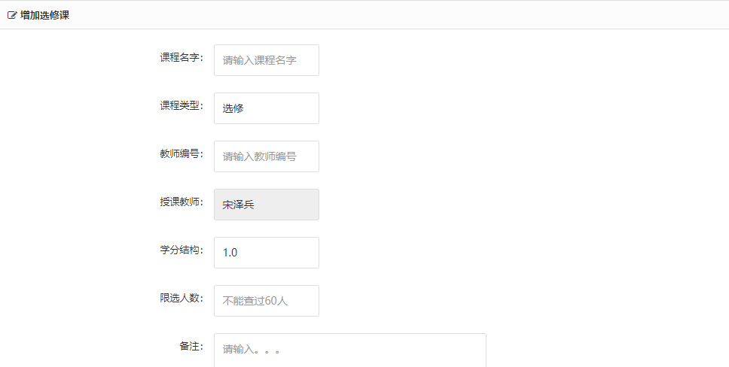
教师
开设自己的选修课
课程信息

Slide 20
管理员功能展示

Slide 21
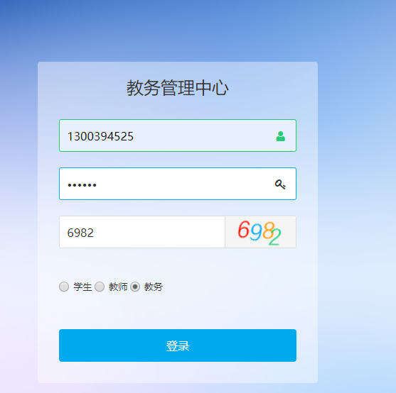
教师
登录
账号密码正确 并且选择身份按钮选择正确，才可登录
不同的身份会进入不同的主页面

Slide 22
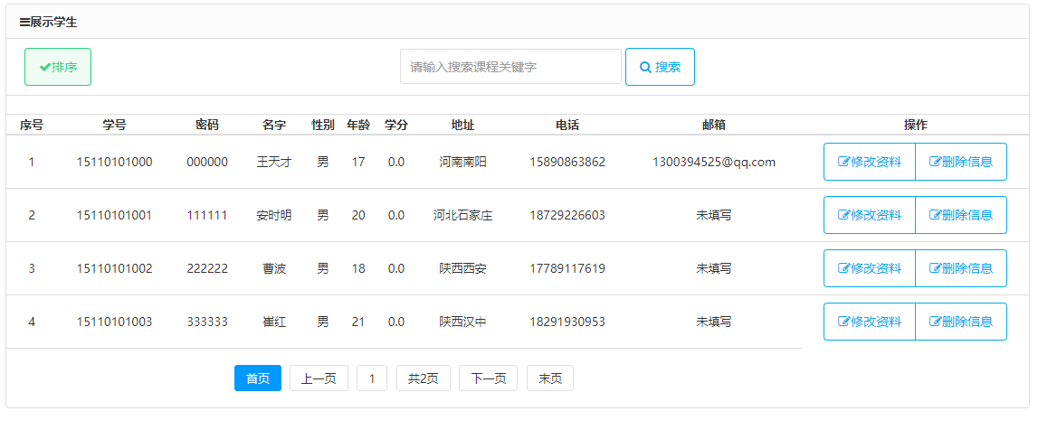
教师
展示学生
每个学生的信息
对应的按钮为对每个学生的操作

Slide 23
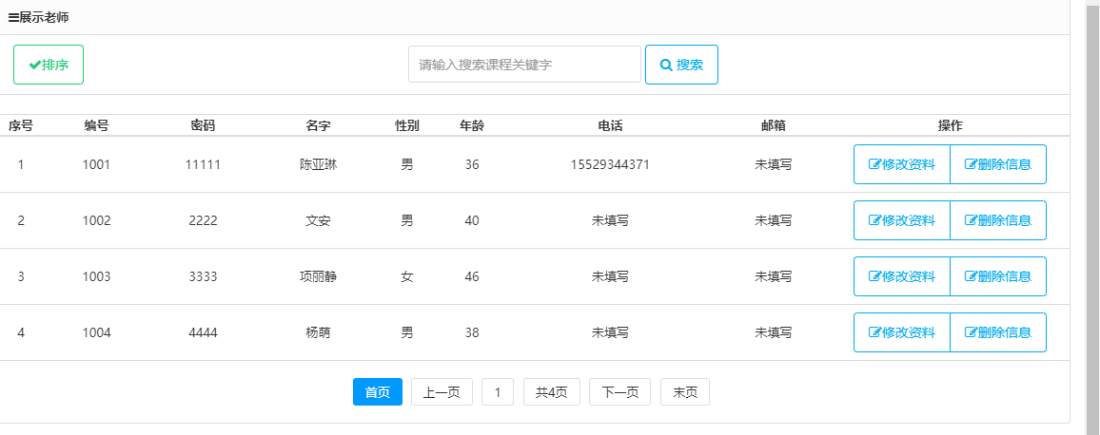
教师
展示老师
每个老师的信息
对应的按钮为对每个老师的操作

Slide 24
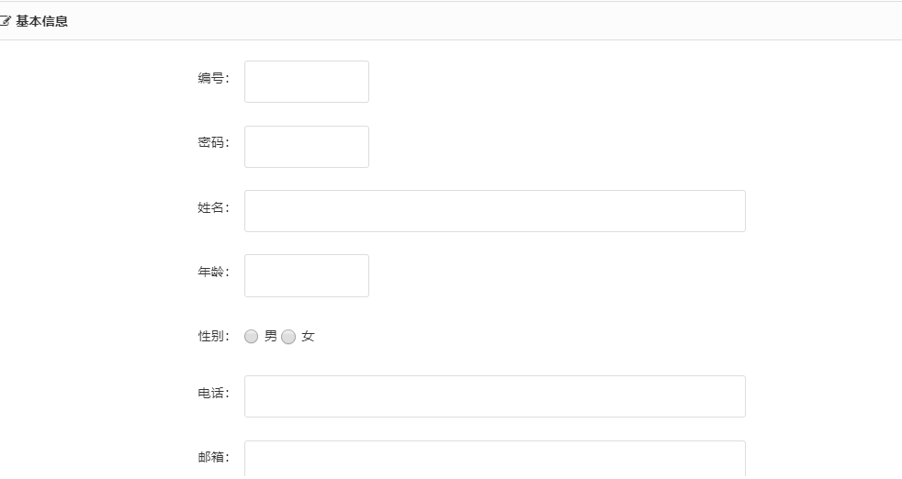
教师
展示老师
每个老师的信息
对应的按钮为对每个老师的操作

Slide 25
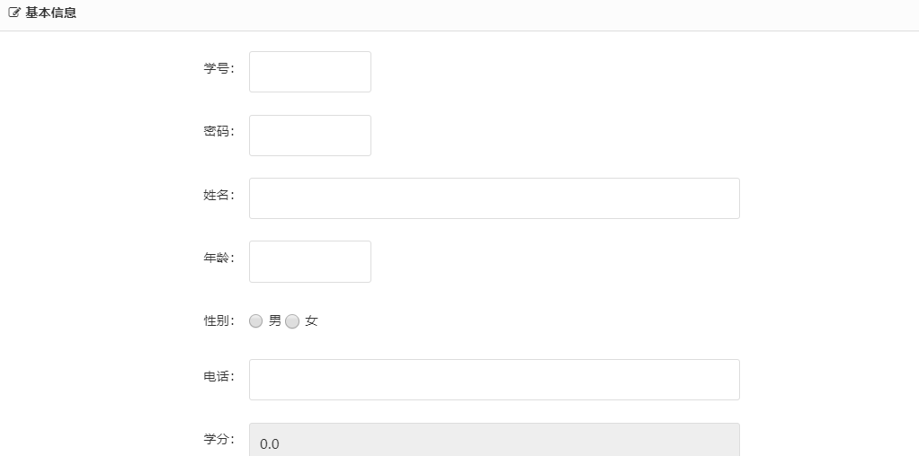
教师
添加学生
填写每个学生的信息
学分不能添加 。

Slide 26
感谢您的观看

